Slide 1
Формула сокращенного умножения

Slide 2
Цели урока
Обучающие: формирование у учащихся навыков применения формул сокращенного умножения.
Развивающие: развивать мыслительную активность, умение наблюдать, сравнивать, обобщать и анализировать математические ситуации.
Воспитательные: воспитание внимательности, активности.

Slide 3
Ход урока
Организационный момент.
Актуализация опорных знаний.

Slide 4
Сегодня на уроке мы будем повторять формулы сокращенного умножения и применять эти формулы при решении различных заданий
Повторить формулы сокращенного умножения:
  Квадрат суммы;
  Квадрат разности;
  Разность квадратов;
  Сумма кубов.

Slide 5
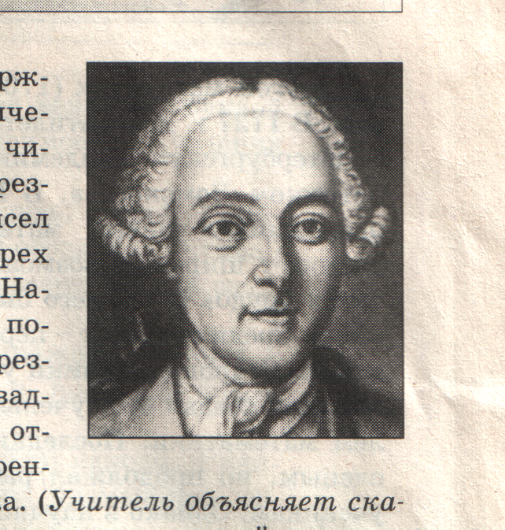
Диофант – древнегреческий учёный – математик, живший в III веке до н.э.
Он был первым учёным, который отказался от геометрических способов выражения и перешел к алгебраическим уравнениям. В его книге “Арифметика” появляются зачатки буквенной символики и специальные обозначения степеней. Он первым доказал, что уравнение имеет столько корней какова его степень. С его помощью появились формулы, которыми мы пользуемся сейчас, и которые стали называться формулами сокращенного умножения.

Slide 6
Устный счет
Вычислите: 37² -27²
Упростите: (2а³х²)⁴: (4а⁶х⁴)²
Представьте в виде произведения
4а⁴у⁶ – 9

Slide 7
Разминка. Выполните действие:
  (4а²с⁴)³
  0,6х³у⁶∙0,1х²у³
  34² – 24²
  89² – 11²
  37² -2∙37∙7 + 7²

Slide 8
Письменная работа.
Найдите значение выражения:
(7 – х)(7 + х) + (х +3)² при х = -3,5
Найди ошибку
(4y – 3x)(4y + 3x) = 8y² – 9x²
100m⁴ – 4n⁶ = (10m² – 2n²) (10m² + 2n²)
(3x + a) = 9x² – 6ax + a²
(6a² – 9c²)² = 36a⁴ – 108a²c² + 18c⁴

Slide 9
Физкультминутка
Докажите Тождество
(х² + 1)² – 4х² = (х - 1)²(х + 1)²
Разложите на множители
y⁵ – 2y³ + y
x²(x – 3) – 2x(x – 3) +(x – 3)

Slide 10
Верните бегунов на место
b² +20b + * = (* + *)²
* - 42pc + 49c² = (* - *)²
(* + 2a)² = * + * + 12ab
0,01m⁴ – 144n² = (0,1m² - *)( * + *)
(* - b⁴)(* + b⁴) = 121a¹⁰ - *
* ∙(a² – 2b) = 3a³b - *

Slide 11
Заключительная часть. Рефлексия
1)
2)
Какая цель состояла перед вами в начале урока?
Вам было на уроке: легко, обычно, трудно?

Slide 12
Домашнее задание
Определите общий множитель 8х⁴у² – 12х²у²
а) х²у²
вынесите общий множитель за скобки в выражении: 3а³с² + 6а²с³ – 9а³с³
а) 3ас(а²с +2ас² -3а²с²)
выберите неверное равенство:
а) (2b - a) (2b + a) = 4b² – a²
б) 4ху
г) 4х²у²
д) 8х
б)3а²с²(а + 2с – 3ас)
в) 3а²с(а² + 2с² – 3ас²)
г)3ас²(а² +2ас – 3а²с)
б) (y + 2)(2 - y) = y² – 4
в) 25x² – 1= (5x -1)(5x + 1)
г) x² – 1 = (x - 1)(x + 1)

